Slide 1
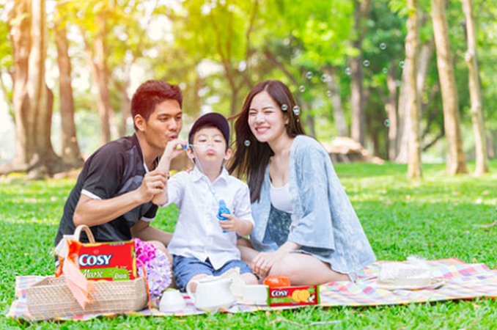
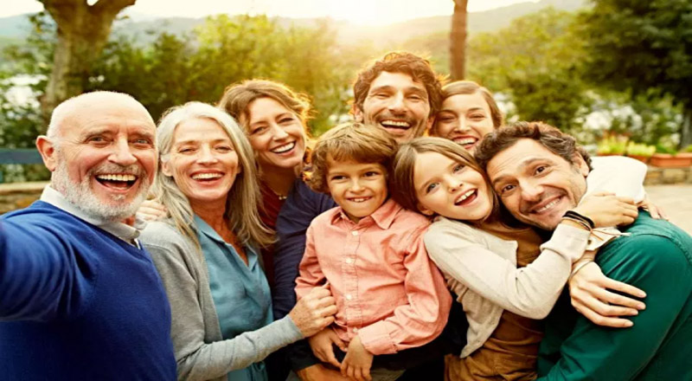
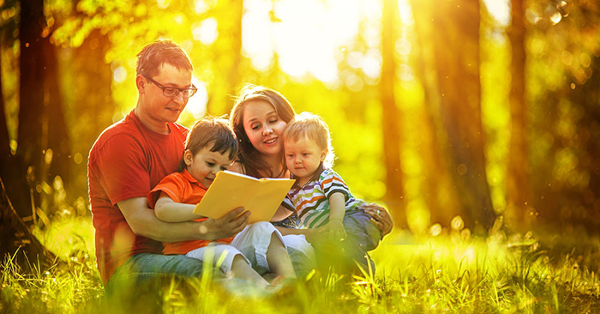
a/ Những bức tranh trên gợi cho em suy nghĩ gì về hạnh phúc gia đình?
b/ Trong đời sống hàng ngày, em đã bao giờ chứng kiến cuộc chia li giữa các bậc cha mẹ chưa? Theo em, những cuộc chia li như thế thường để lại hậu quả gì? Hãy chia sẻ những suy nghĩ của em với các bạn.

Slide 2



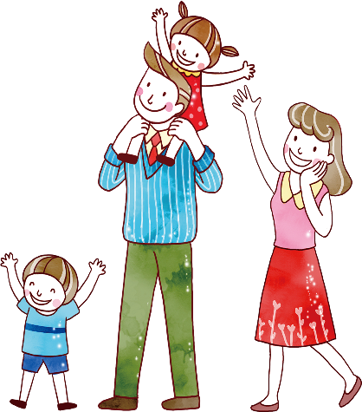

Cuộc chia tay của những con búp bê

Slide 3
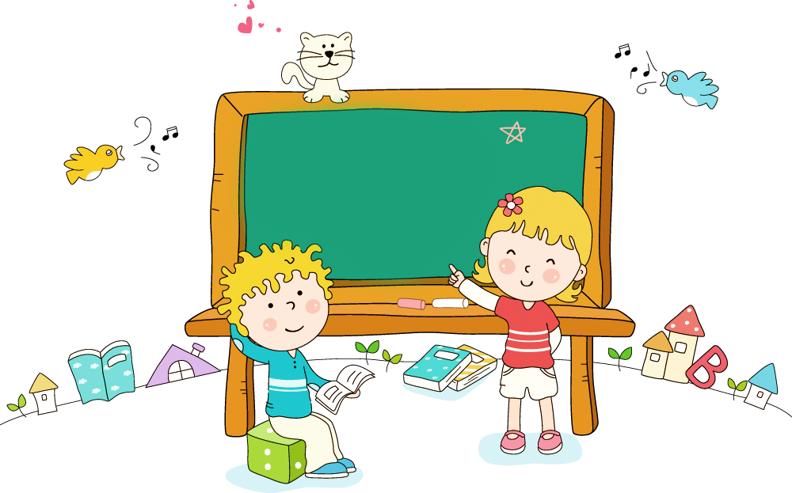
I. Tìm hiểu chung

Slide 4
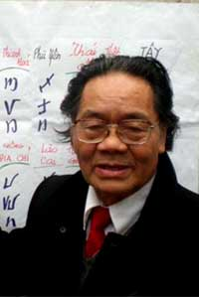
1. Tác giả
Khánh Hoài, tên khai sinh là Đỗ Văn Xuyền
Là nhà văn tiêu biểu của nền văn học hiện đại
Sinh năm 1937, quê ở Thái Bình
Sở trường: Truyện ngắn
Nhận giải thưởng quốc tế văn học viết về Quyền trẻ em

Slide 5
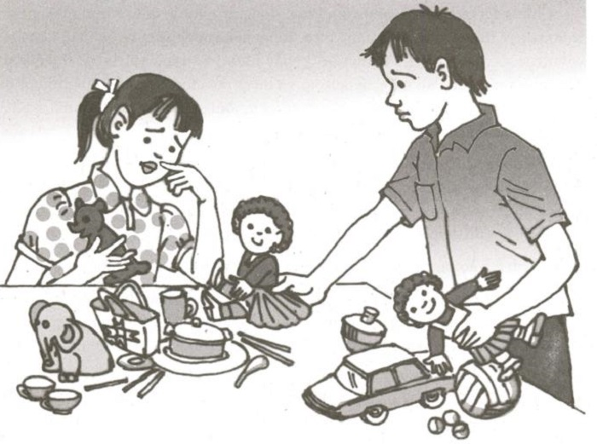

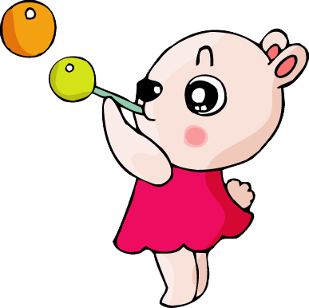
Cho biết xuất xứ; PTBĐ; ngôi kể và tác dụng của ngôi kể trong tác phẩm?
2. Tác phẩm
Đọc, tóm tắt
Truyện ngắn “ Cuộc chia tay của những con búp bê” – Khánh Hoài được giải nhì trong cuộc thi viết về quyền trẻ em 1992
Xuất xứ:
PTBĐ:
Tự sự + Biểu cảm
Tăng tính chân thật
Ngôi kể: Thứ nhất
Dễ bộc lộ tình cảm, cảm xúc nhân vật

Slide 6
Văn bản này được chia thành mấy phần?
Đoạn 1 : Từ đầu ... “hiếu thảo như vậy”: Cuộc chia búp bê
Bố cục
Đoạn 2 : Tiếp ... “trùm lên cảnh vật”: Thủy chia tay lớp học.
Đoạn 3: Còn lại : Hai anh em chia tay nhau.

Slide 7
II. Đọc hiểu văn bản

Slide 8
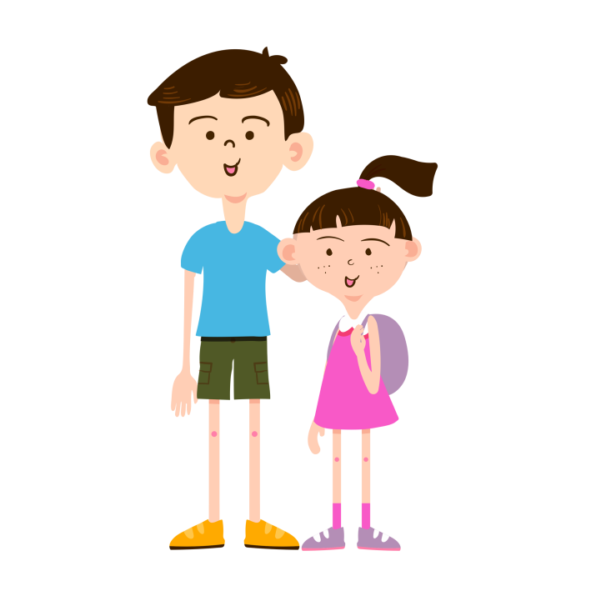
1. Cuộc chia tay của hai anh em
* Tình cảm của hai anh em:
Em hãy tìm các chi tiết trong truyện cho thấy tình cảm của 2 hai anh em Thành và Thủy và nêu nhận xét về tình cảm của 2 anh em.
 | Thuỷ | Thành
Khi còn bên nhau | - Mang kim chỉ ra sân vận động vá áo cho anh. - Võ trang con vệ sĩ cho Thành ngủ | - Giúp em học. - Chiều nào cũng đi đón em, dắt tay nhau trò chuyện.
Khi mẹ bắt chia đồ chơi | Nhường cho anh con vệ sĩ | Nhường hết đồ chơi cho em

Slide 9
1. Cuộc chia tay của hai anh em
* Tình cảm của hai anh em:
Rất mực gần gũi, thương yêu, chia sẻ và quan tâm tới nhau.
→ Tình cảm đằm thắm, trong trẻo

Slide 10

* Cuộc chia tay của 2 anh em
- Tâm trạng
 | Thuỷ | Thành
Đêm qua | - Khóc nức nở, tức tưởi | - Cắn chặt môi để khỏi bật lên tiếng khóc. - Nước mắt tuôn như suối.
Khi mẹ nói “Thôi, 2 đứa .... ra đi” | - Run bần bật. - Cặp mắt kinh hoàng, tuyệt vọng, buồn thăm thẳm - Hai bờ mi song mọng vì khóc nhiều.
Mẹ ra lệnh “Đem đồ chơi ra chia đi!” | Như người mất hồn, loạng choạng, buồn bã, sụt sịt…
Tìm và gạch chân dưới những từ ngữ miêu tả tâm trạng của Thủy và Thành khi phải chia tay nhau

Slide 11
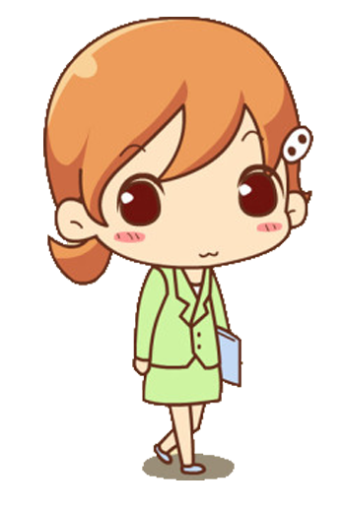
* Cuộc chia tay của 2 anh em
- Tâm trạng
Em có nhận xét gì về biện pháp nghệ thuật mà tác giả sử dụng? Cảm nhận của em về Thành và Thuỷ.
→ NT: Sử dụng từ láy, phép so sánh
➔ Miêu tả tinh tế tâm trạng bàng hoàng, đau đớn, buồn sợ, lo lắng trước nỗi đau chia xa của 2 anh em.

Slide 12

- Quá trình chia đồ chơi:
Mời HS trình bày ngắn gọn quá trình chia đồ chơi. HS còn lại theo dõi, nhận xét và bổ sung.

Slide 13
- Quá trình chia đồ chơi:
Thành | Thuỷ
Cho em tất. | Mắt ráo hoảnh, nấc lên khe khẽ.
Lấy hai con búp bê đặt sang hai bên. | Tru tréo, giận dữ không chấp nhận.
Buồn bã, cười cay đắng | - Đặt 2 con búp bê về chỗ cũ - Bỗng vui vẻ
Cố vui theo em, nước mắt ứa ra.
 | Để lại con Vệ sĩ cho anh → Khóc nức lên
Khóc nấc lên
 | Để lại cả 2 con búp bê cho anh.

Slide 14
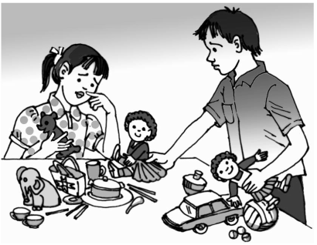
- Quá trình chia đồ chơi:
→ Miêu tả tâm lý nhân vật tinh tế phù hợp với tính cách và lứa tuổi
➔ Tình cảm anh em bền chặt không gì có thể chia rẽ. Thuỷ là một em gái giàu lòng vị tha.

Slide 15

2. Cuộc chia tay của Thủy với lớp học
Hoàn thiện phiếu bài tập sau trong 5 phút. Sau đó, trình bày trong 2 phút
 | Chi tiết
Thủy
Cô giáo
Các bạn
→ Nghệ thuật: → Tâm trạng:

Slide 16
 | Chi tiết
Thủy | + Đứng nép vào gốc cây. + Cắn chặt môi, mắt đăm đăm. + Nhìn khắp sân trường. + Bật lên khóc thút thít
Cô giáo | + Kêu lên sửng sốt. + Ôm chặt lấy Thuỷ. + Nói: “Cô thương em lắm”. + Chuẩn bị quà vở + bút + Tái mặt và giàn giụa nước mắt
Các bạn | + Sững sờ. + Khóc thút thít. + Nắm chặt tay Thủy
Nghệ thuật: Từ láy, miêu tả tâm lí nhân vật Tâm trạng: Sự cô đơn, buồn tủi, đau khổ của Thủy, Sự đồng cảm thương xót của cô giáo và các bạn. ➔ Cuộc chia tay đầy xúc động, bất ngờ

Slide 17

Cùng chia sẻ!!!
- Chi tiết Thuỷ báo sẽ không đi học nữa do nhà bà ngoại xa trường quá
Chi tiết nào trong cuộc chia tay với lớp học và cô giáo khiến em xúc động nhất? Vì sao?
→ Một em bé đến độ tuổi học hành lại không được đi học.
➔ Gợi sự cảm thông, xót thương cho hoàn cảnh bất hạnh của Thủy

Slide 18
QUYỀN CỦA TRẺ EM
Điều 12. Quyền sống
Điều 13. Quyền được khai sinh và có quốc tịch
Điều 14. Quyền được chăm sóc sức khỏe
Điều 15. Quyền được chăm sóc, nuôi dưỡng
Điều 16. Quyền được giáo dục, học tập và phát triển năng khiếu
Điều 17. Quyền vui chơi, giải trí
Điều 18. Quyền giữ gìn, phát huy bản sắc
Điều 19. Quyền tự do tín ngưỡng, tôn giáo
Điều 20. Quyền về tài sản
Điều 21. Quyền bí mật đời sống riêng tư
Điều 22. Quyền được sống chung với cha, mẹ
Điều 23. Quyền được đoàn tụ, liên hệ và tiếp xúc với cha, mẹ
Điều 24. Quyền được chăm sóc thay thế và nhận làm con nuôi
Điều 25. Quyền được bảo vệ để không bị xâm hại tình dục
Điều 26. Quyền được bảo vệ để không bị bóc lột sức lao động
Điều 27. Quyền được bảo vệ để không bị bạo lực, bỏ rơi, bỏ mặc
Điều 28. Quyền được bảo vệ để không bị mua bán
Điều 29. Quyền được bảo vệ khỏi chất ma túy
Điều 30. Quyền được bảo vệ trong tố tụng và xử lý vi phạm hành chính
Điều 31. Quyền được bảo vệ khi gặp thiên tai, thảm họa, ô nhiễm môi trường, xung đột vũ trang
Điều 32. Quyền được bảo đảm an sinh xã hội
Điều 33. Quyền được tiếp cận thông tin và tham gia hoạt động xã hội
Điều 34. Quyền được bày tỏ ý kiến và hội họp

Slide 19
- Thành: Kinh ngạc, thấy mọi người vẫn bình thường và nắng vẫn vàng ươm trùm lên cảnh vật
Khi dắt Thuỷ ra cổng trường tâm trạng của Thành như thế nào? Tại sao?
Lí do:
+ Khi mọi vật vẫn bình thường >< Hai anh em phải chịu đựng nỗi mất mát.
+ Khi mọi người bình thường >< Tâm hồn 2 anh em nổi giông bão, đất trời sụp đổ
➔ Đối lập giữa nội tâm và ngoại cảnh
➔ Làm tăng thêm nỗi đau xót, tâm trạng thất vọng, bơ vơ, lạc lõng của Thành.

Slide 20

3. Cuộc chia tay của những con búp bê
Làm việc theo nhóm đôi để nêu ý nghĩa ẩn dụ trong nhan đề văn bản. Sau đó ghi nhận xét vào sơ đồ dưới đây:
Ý nghĩa ẩn dụ
………………
……………
Nhan đề: Cuộc chia tay của những con búp bê

Slide 21

Nhan đề
Giàu sức gợi, để lại ấn tượng trong lòng bạn đọc, buộc người đọc phải theo dõi câu chuyện.
Búp bê: đồ chơi của tuổi thơ → Sự ngộ nghĩnh, vô tư
Cuộc chia tay của những con búp bê → Gợi tình huống đau lòng: Cuộc chia tay của 2 anh em Thành – Thủy
➔ Khẳng định đây là cuộc chia tay không đáng có
➔ Hồi chuông cảnh tỉnh người lớn: Hãy biết sống có trách nhiệm hơn và hãy dành tất cả những gì tốt đẹp nhất cho trẻ em.

Slide 22
III. Tổng kết

Slide 23

Nghệ thuật
- Xây dựng tình huống tâm lí.
- Lựa chọn ngôi thứ nhất.
- Khắc hoạ hình tượng nhân vật trẻ nhỏ, qua đó gợi suy nghĩ về sự lựa chọn, ứng xử của những người làm cha mẹ.
- Lời kể tự nhiên theo trình tự sự việc
Nội dung
Tổ ấm gia đình là vô cùng quý giá và quan trọng. Mọi người nên bảo vệ và giữ gìn

Slide 24
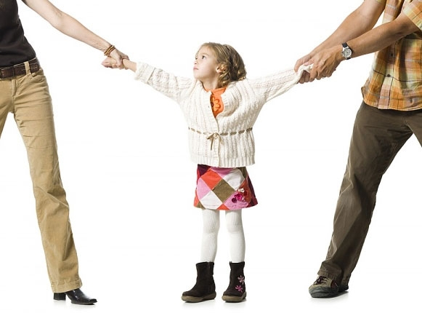

Slide 25
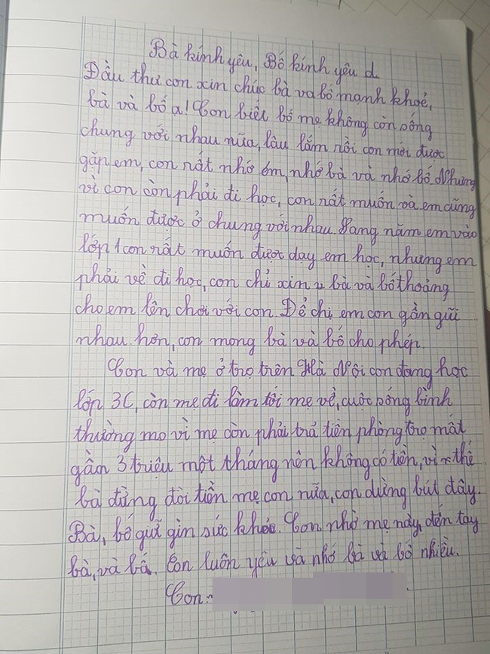

Slide 27
Luyện tập

Slide 28
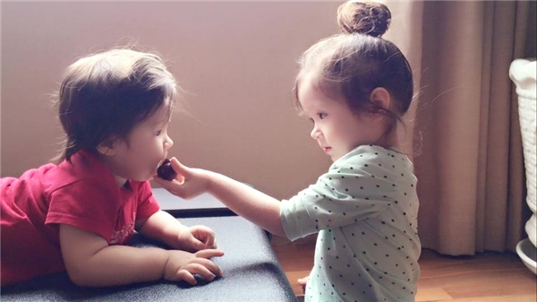
Kể những câu ca
dao, tục ngữ nói về tình cảm anh, chị em trong gia đình mà em biết.
Chị ngã, em nâng.
2. Anh em trên kính dưới nhường
Là nhà có phúc mọi đường yên vui.
3. Anh em như thể tay chân
Rách lành đùm bọc, dở hay đỡ đần.
4. Em thuận anh hoà là nhà có phúc.
………….

Slide 29

AI NHANH HƠN?
GV đưa ra các câu hỏi trắc nghiệm
HS nào giơ tay trước và trả lời đúng sẽ được cộng điểm
Trả lời sai nhường quyền cho bạn khác

Slide 30
Nhân vật chính trọng truyện ngắn “ Cuộc chia tay của những con búp bê” là ai ?
Thành
A
B
Thủy
Hai anh em
Những con búp bê
D
C

Slide 31
Truyện được kể bằng ngôi thứ mấy?
Ngôi thứ nhất
B
A
Ngôi thứ hai
Ngôi thứ ba
C
D
Ngôi thứ tư

Slide 32
Phương thức biểu đạt chính của văn bản là gì?
A
Tự sự
Biểu cảm
B
D
Miêu tả
C
Nghị luận

Slide 33
Câu nào dưới đây nói về hoàn cảnh gia đình của hai nhân vật chính trong truyện?
Bố mẹ của 2 bạn sống không hòa thuận và phải chia tay nhau, mỗi bạn phải theo một người.
Gia đình hai bạn nhỏ rất giàu nhưng bố mẹ không có thời gian quan tâm đến hai bạn.
Gia đình của hai bạn nhỏ rất nghèo nhưng mọi người trong gia đình luôn yêu thương, chăm sóc cho nhau.
Hai bạn nhỏ mồ côi cha mẹ từ rất sớm, phải sống chung với bà ngoại trong một làng quê nghèo.

Slide 34
Tại sao lại có cuộc chia tay giữa hai anh em?
Vì cha mẹ chúng đi công tác xa
Vì cha mẹ chúng chia tay
A
B
KEY WORD
Vì 2 anh em không yêu thương nhau
Vì 2 anh em được nghỉ học
C
D

Slide 35
Trong những sự việc sau, sự việc nào không được kể lại trong văn bản Cuộc chia tay của những con búp bê?
Cuộc chia tay của người cha và người mẹ.
A
Cuộc chia tay của hai anh em.
B
D
Cuộc chia tay của hai con búp bê.
Cuộc chia tay của Thủy với bạn bè và cô giáo.
C

Slide 36
Chi tiết nào thể hiện tình cảm yêu thương, gắn bó tha thiết giữa hai anh em Thành và Thủy?
Chiều nào Thành cũng
đón em, 2 anh em vừa đi vừa trò chuyện
Hai anh em nhường đồ chơi cho nhau
Thủy vá áo cho anh
Cả 3 ý trên
A
B
C
D

Slide 37
Trong văn bản Cuộc chia tay của những con búp bê, vì sao Thủy lại giận dữ khi Thành chia búp bê?
Vì Thủy muốn lấy cả 2 con.
B
A
Vì Thủy thấy Thành chia không đều.
Vì Thủy muốn nhường cả 2 con cho Thành.
C
D
Vì Thủy không muốn hai con búp bê phải xa nhau.

Slide 38
Trong văn bản Cuộc chia tay của những con búp bê, vì sao cô Tâm "tái mặt, nước mắt giàn dụa"?
Vì bố mẹ Thủy bỏ nhau, Thủy phải xa lớp học.
Vì Thủy đến chào lớp và chia tay với cô.
A
B
KEY WORD
Vì Thủy không nhận quà của cô và nói rằng em sẽ phải thôi học.
Vì các bạn Thủy khóc mỗi lúc một to khi chia tay Thủy.
C
D

Slide 39
Nỗi bất hạnh của Thủy trong câu truyện là gì ?
Xa người anh thân thiết
Xa ngôi nhà tuổi thơ
A
B
Không được tiếp tục đi học
Tất cả các ý trên
D
C

Slide 40
Kết thúc truyện “Cuộc chia tay của những con búp bê”, cuộc chia tay nào đã không xảy ra?
Cuộc chia tay giữa người cha và người mẹ.
Cuộc chia tay giữa bé Thủy với cô giáo và bạn bè.
A
B
KEY WORD
Cuộc chia tay giữa hai con búp bê Em Nhỏ và Vệ Sĩ.
Cuộc chia tay giữa hai anh em.
C
D

Slide 41
Qua văn bản, tác giả muốn gửi thông điệp gì đến mọi người?
Phê phán những bậc cha mẹ thiếu trách nhiệm
với con cái
Khẳng định tình cảm gia đình là vô cùng quý giá và quan trọng, các bậc cha mẹ phải trân
trọng và giữ gìn hạnh phúc gia đình
Đáp
án
Ca ngợi tình cảm trong sáng của 2 anh em
Thể hiện niềm cảm thông sâu sắc với những đứa trẻ không may rơi vào cảnh gia đình
chia li

Slide 42
Vận dụng

Slide 43


Bài tập vận dụng
Hãy viết thư cho Thành hoặc Thủy để động viên các bạn ấy.
Câu 2
Qua văn bản cuộc chia tay của những con búp bê, tác giả muốn gửi gắm thông điệp gì? Hãy truyền tải thông điệp đó bằng cách tổ chức một cuộc tọa đàm về chủ đề “Tổ ấm gia đình” với nhân vật khách mời như: học sinh, phụ huynh (cả bố và mẹ) và một nhà hoạt động xã hội.
Câu 1

Slide 44
Tìm tòi, mở rộng

Slide 45
Bài tập về nhà
Soạn bài : Những câu hát về tình cảm gia đình.
Viết 1 cái kết khác cho câu chuyện
Câu 2
Sưu tầm các văn bản (thơ ca, truyện) viết về tình cảm gia đình, quyền trẻ em
Câu 3
Câu 1

Slide 46
THANKS
Bye bye

